Slide 1
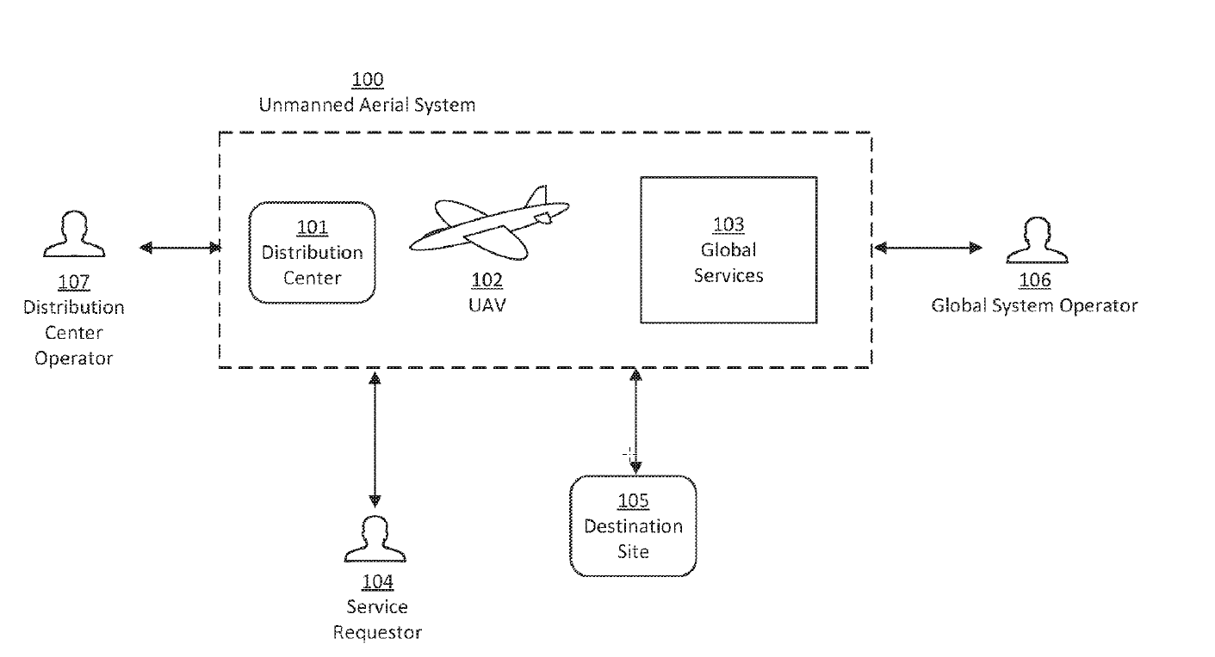




Drones

Slide 3
Notes:
@Operator – manages payload supply including ordering

Slide 5
Drones

Slide 6
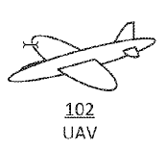
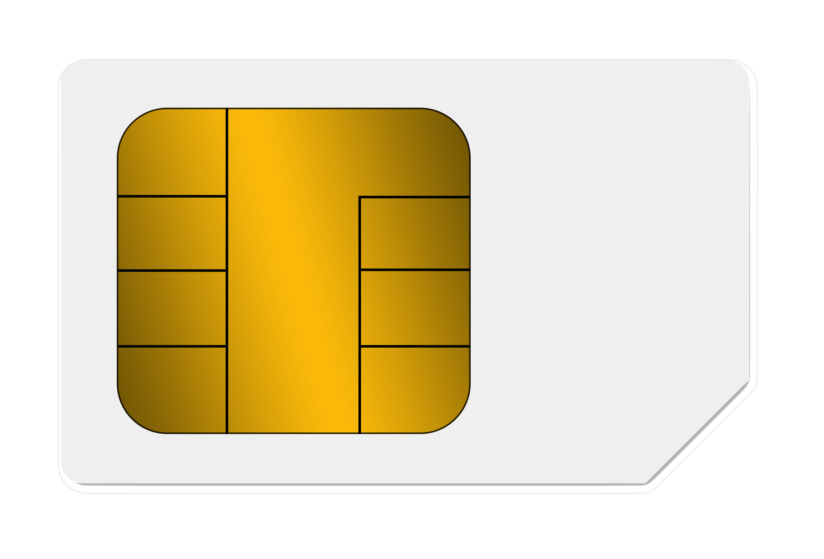
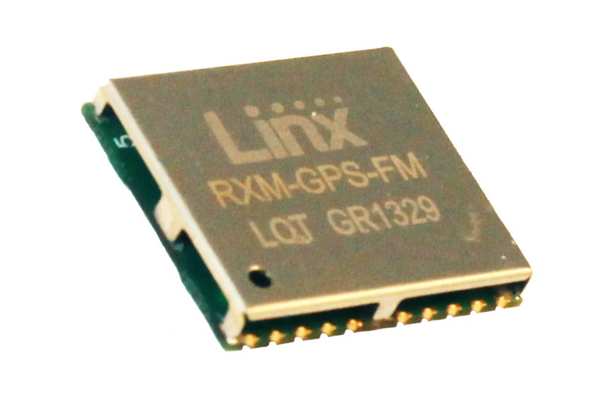
CARTE SIM
PUCE GPS
Notes:
Receive data using CDMA, GSM, 3G/4G, LTE, just like mobile phone
Can receive instructions from human operators

Slide 7
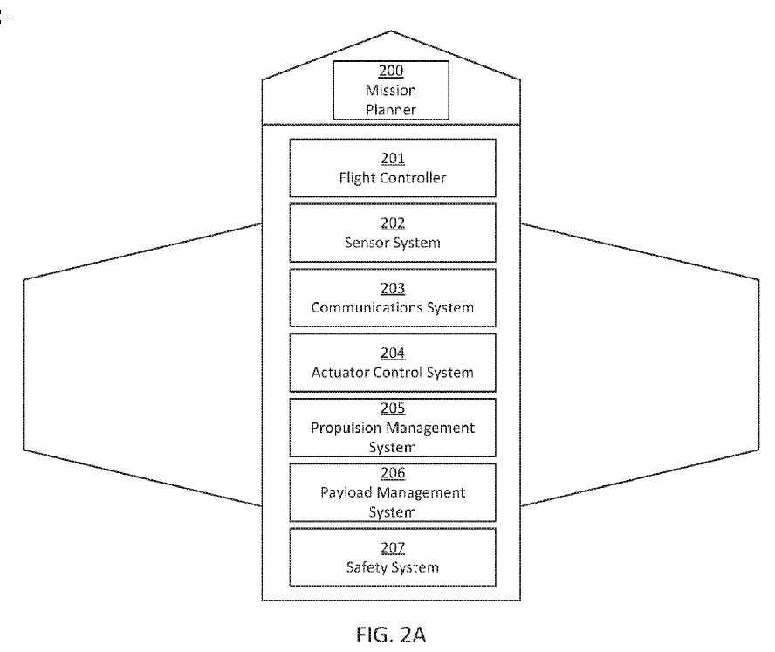
CARTE SIM
PUCE GPS
Notes:
Autonomous operation through système embarqué

Slide 8

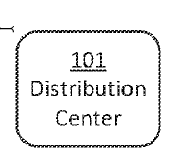
CARTE SIM
PUCE GPS
Data
Notes:
Receive data using CDMA, GSM, 3G/4G, LTE, just like mobile phone
Can receive instructions from human operators

Slide 9
CARTE SIM
PUCE GPS
Data

Slide 10
<donnees>
<carteduciel>
<voiesaeriennes>
...
</voiesaeriennes>
</carteduciel>
<destination>
<latitude></latitude>
<longitude></longitude>
<adresse></adresse>
</destination>
<meteo>
<vent></vent>
<pluie></pluie>
</meteo>
<positionactuelledrone>…</positionactuelledrone>
</donnees>

Slide 11
CARTE SIM
PUCE GPS
Data
Notes:
Filtering out not relevant info (flight)

Slide 12

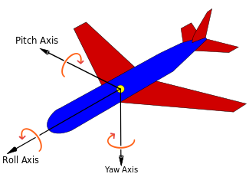
CARTE SIM
PUCE GPS
Data
Mission Planner
Data
Notes:
Process data to optimize route and change orientation if needed
Receive supply level data and go to distrib. centers where UAV supply is low

Slide 13
CARTE SIM
PUCE GPS
Data
Mission Planner
Data

Slide 14
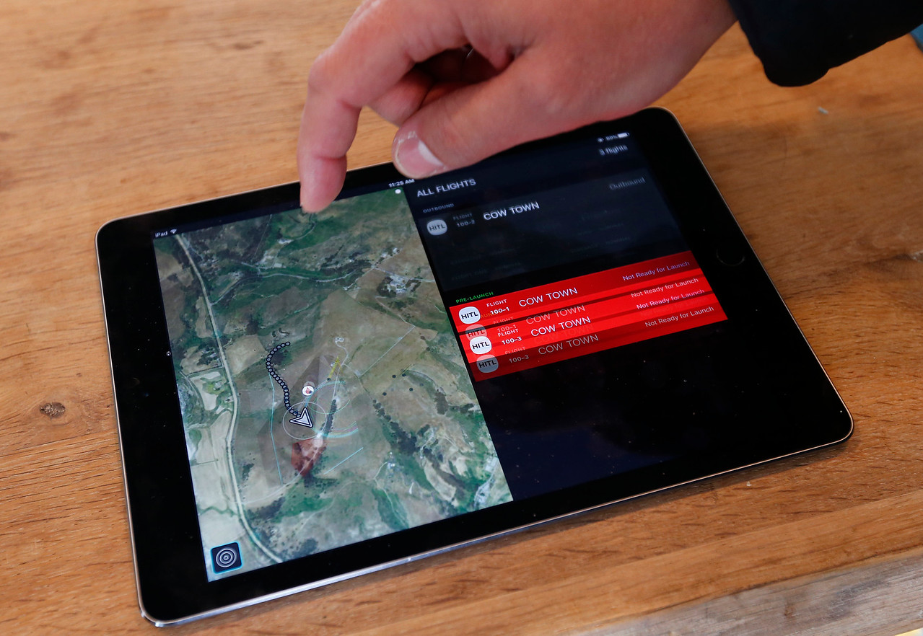

Slide 15
?
Data

Slide 16
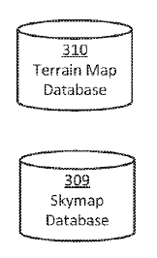
?
Data
Notes:
Base de données des cartes du terrain
Base de données carte du ciel

Slide 17
Fournisseur externe
données topographiques
?
API
Data
fournisseur de données météorologiques
autorité aéronautique
API
contrôleur aérien externe

Slide 18
Fournisseur externe
données topographiques
?
API
Data
fournisseur de données météorologiques
autorité aéronautique
API
contrôleur aérien externe

